Slide 1
Spring Framework
(SPRING MVC)

Slide 2
1. 전자정부 Framework 소개
https://www.egovframe.go.kr/
개발프레임워크는 정보시스템 개발을 위해 필요한 기능 및 아키텍처를 미리 만들어 제공함으로써 효율적인 애플리케이션 구축을 지원합니다.
“전자정부 표준프레임워크”는 공공사업에 적용되는 개발프레임워크의 표준정립으로 응용 SW 표준화, 품질 및 재 사용성 향상을 목표로 합니다.
이를 통해“전자정부 서비스의 품질향상” 및“정보화 투자 효율성 향상”을 달성하고 대중소기업이 동일한 개발기반 위에서 공정경쟁이 가능하게 합니다. ※ 표준프레임워크는 기존 다양한 플랫폼(.NET, php, jsp 등) 환경을 대체하기 위한 표준은 아니며, java 기반의 정보시스템 구축에 활용할 수 있는 개발 · 운영 표준환경을 제공하기 위한 것입니다.
공공기관의 프로젝트를 할 경우 상당수가 전자정부프레임워크의 사용이 의무화되었을 정도로 그 신뢰도가 높고, JSP 웹 개발분야에서 내노라하는 개발자들이 모여 최신 오픈 소스를 가지고 만든 만큼, 많은 중소기업들에서도 사용되고 있다.

Slide 3
1. Spring Framework 소개
https://spring.io/
프레임워크 : 뼈대나 근간을 이루는 코드들의 묶음(구조)
- 개발자는 각 개개인의 능력 차이가 큰 직종이고, 따라서 개발자의 구성에 따라 프로젝트의 결과 역시 차이가 큼
- 프레임워크는 이런 상황을 극복하기 위한 코드의 결과물
- 프레임워크의 사용
프로그램의 기본 흐름이나 구조를 정하고 모든 팀원이 이 구조에 자신의 코드를 추가하는 방식으로 개발한다는 의미
- 프레임워크의 장점
실력이 부족한 개발자라 하더라도 절반이상 완성한 상태에서 필요한 부분을
조립하는 형태의 개발이 가능하다.
업체의 입장 : 일정한 품질이 보장되는 결과물을 얻을 수 있다.
개발자의 입장 : 완성된 구조에 자신이 맡은 코드를 개발해서 넣어주는
형태이므로 개발시간을 단축 할 수 있다.
(비즈니스 로직에 집중)

Slide 4
1. Spring Framework 소개
기존의 프레임워크와 스프링의 차이점(차별성)
기존의 프레임워크의 복잡성을 해결하기 위해 나온 경량화된 프레임워크
서버중심
클라이언트중심 개발
모바일 중심
Heavy weight
Light weight
확장성, 유지보수
생산성, 안정성
다양한 개발 언어
이론적으로는 개발자가 제대로 이해해야 하는 부분이 많지만, 결과적으로
코드의 양이 줄어듬.
- STS, Eclipse, Intellij 등의 플러그인의 지원 -> 빠른 업데이트

Slide 5
1. Spring Framework 소개
Spring 2.5 버전 : 어노테이션(Annotation)을 활용하는 설정을 도입 편리한
설정과 개발이 가능하도록 지원
Spring 3.0 버전 : 별도의 설정 없이 Java 클래스 만으로 설정파일을 대신할
수 있게 지원
Spring 4.0 버전 : mobile 환경과 web 환경에서 많이 사용되는 REST 방식의
컨트롤러 지원
Spring 5.0 버전 : core 언어지원 JDK8 이상버전으로 업데이트 , kotlin 언어
지원

Slide 6
2. Spring 의 주요특징
POJO(Plain Old Java Object) 기반의 구성
의존성 주입(DI)을 통한 객체 간의 관계 구성
AOP(Aspect Oriented Programming) 지원
편리한 MVC 구조
- WAS(Web Application Server)에 종속적이지 않은 개발 환경

Slide 7
2-1. POJO(Plain Old Java Object) 기반의 구성
POJO(Plain Old Java Object) 기반의 구성
POJO
2000년 마틴 파울러(Martin Fowler)에 의해 처음 만들어낸 말
http://www.martinfowler.com/bliki/POJO.html
단순히 과거로의 회기가 아니라 EJB(Enterprise Java Bean)를 넘어서자.
프레임워크 등에 종속된 ‘무거운’객체를 만들게 된 것에(EJB) 대한 반발
해서 사용하게 된 개념(용어)
일반적인 Java코드를 이용해서 객체를 구성하는 방식을 그대로 스프링에서
사용할 수 있다.

Slide 8
2-1. POJO(Plain Old Java Object) 기반의 구성
장점
코드를 개발할 때 개발자가 특정한 라이브러리나 컨테이너의 기술에 종속
적이지 않다는 것을 의미
개발자는 가장 일반적인 형태로 코드를 작성하고, 실행할 수 있기 때문에
생상성에서도 유리하고 코드에 대한 테스트 작업 역시 독립적 유연적으로
할 수 있게 된다.

Slide 9
2-1. POJO(Plain Old Java Object) 기반의 구성
JAVA BEAN(자바 빈)
개발도구에서 가시적으로 조작이 가능하고 또한 재사용이 가능한 소프트웨어 컴포넌트
디폴트 생성자 : 자바빈 파라미터가 없는 디폴트 생성자를 갖고 있어야 한다. 툴이나 프레임워크에서 리플렉션을 이용해 오브젝트를 생성하기 때문에 필요
프로퍼티 : 자바빈이 노출하는 이름을 가진 속성을 프로퍼티라고 한다. 프로퍼티는 set으로 시작하는 수정자 메소드(setter)와 get으로 시작하는 접근자 메소드(getter)를 이용해 수정 또는 조회 가능
일반적으로 우리들이 흔히 이야기하는 자바 빈은 모두 POJO라고 할 수 있다.

Slide 10
2-2. 의존성 주입(DI)을 통한 객체 간의 관계 구성
DI(Dependency Injection,의존주입) , IoC(Inversion Of Control,제어의 역전)
Ioc 제어의 역전 : 메소드나 객체의 호출작업을 개발자가 결정하는 것이 아
니라, 외부에서 결정되는 것을 의미
어떠한 일을 하도록 만들어진 프레임워크에 제어의 권한을 넘김으로써 클라이언트 코드가 신경 써야 할 것을 줄이는 전략. 이것을 제어가 역전 되었다 라고 한다. 일반적으로 라이브러리는 프로그래머가 작성하는 클라이언트 코드가 라이브러리의 메소드를 호출해서 사용하는 것을 의미 한다. 프레임워크를 규정하는 특성은 프레임워크의 메소드가 사용자의 코드를 호출 한다는데 있다.
개발자가 필요한 기능을 구현하여 프레임워크에 ‘끼워 놓았다’ 하면 프레임워크에서는 그 기능이 필요할 때 개발자가 작성한 기능을 호출하여 사용한다.

Slide 11
2-2. 의존성 주입(DI)을 통한 객체 간의 관계 구성
DI(Dependency Injection,의존성 주입)
의존성 주입은 제어의 역행이 일어나면 스프링이 내부에 있는 객체(Bean)들 간의 관계를 관리할 때 사용하는 기법
의존성 – 어떤 객체가 혼자 일을 처리할 수 없다는 것을 의미
만일 어떤 객체 A가 다른 객체 B의 도움을 받아야만 온전히 일을 처리할 수 있을 때 ‘A는 B에 의존적인이다’ 라고 표현 한다.
JAVA에서는 일반적으로 Interface를 이용해서 이런 의존적인 객체의 관계를 최대한 유연하게 처리할 수 있도록 노력.

Slide 12
2-2. 의존성 주입(DI)을 통한 객체 간의 관계 구성
DI(Dependency Injection,의존성 주입)
의존성 주입이란 말 그대로 이런 의존적인 객체를 직접 생성하거나, 제어하는 것이 아니라, 제어의 역행으로 특정 객체에 필요한 객체를 외부에서 결정해서 연결 시키는 것을 의미한다.
외부에서 필요한 객체를 결정하기 때문에 개발자는 의존적인 객체들과의 관계를 직접 처리할 필요가 없고, 인터페이스를 활용해서 유연한 구조를 사용할 수 있다.
스프링은 의존성 주입을 프레임워크에서 처리하기 때문에 개발자는 자신이 만드는 객체나 클래스 외에는 신경 쓰지 않고 코드를 만들고 자신의 코드에 필요한 객체는 스프링을 통해서 주입받는 구조로 작성 된다.
의존성 주입의 종류 – 생성자를 통한 주입, set메소드를 이용한 주입
@Autowired , @Inject

Slide 13
2-3. AOP(Aspect Oriented Programming) 지원
AOP(Aspect Oriented Programming) 지원(관점 지향적 프로그래밍)
좋은 개발환경의 중요 원칙 : 개발자는 반복적인 코드를 줄이고 핵심 비즈니
스 로직에만 집중할 수 있어야 한다.
대부분의 시스템이 공통으로 가지는 보안이나 로그,트랜잭션과 같은 핵심비즈니스 로직은 아니지만 반드시 처리가 필요한 부분을 횡단 관심사(cross-concern)이라고 하며 이러한 횡단 관심사를 분리해서 제작하는것이 가능하게 지원하는것이 AOP 이다.
핵심 비즈니스 로직에만 집중해서 코드를 개발
프로젝트 마다 다른 관심사를 적용할 때 코드의 수정을 최소화
원하는 관심사의 유지보수가 수월한 코드를 구성

Slide 14
2-4. Transaction의 지원
Transaction 처리
데이터베이스를 이용할 때 반드시 신경 써야 하는 부분은 하나의 업무가 여러 작업으로 이뤄지는 경우의 트랜잭션이다.
이 트랜잭션의 처리는 상황에 따라서 복잡하게 구성될 수도 있고, 아닐 수 도 있으나 그때마다 코드를 이용해서 처리하는 작업은 개발자에게 엄청난 부담을 준다.

Slide 15
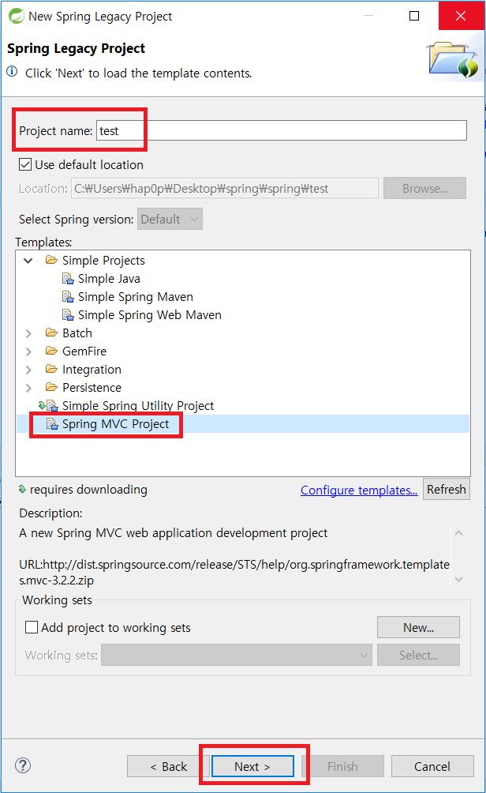
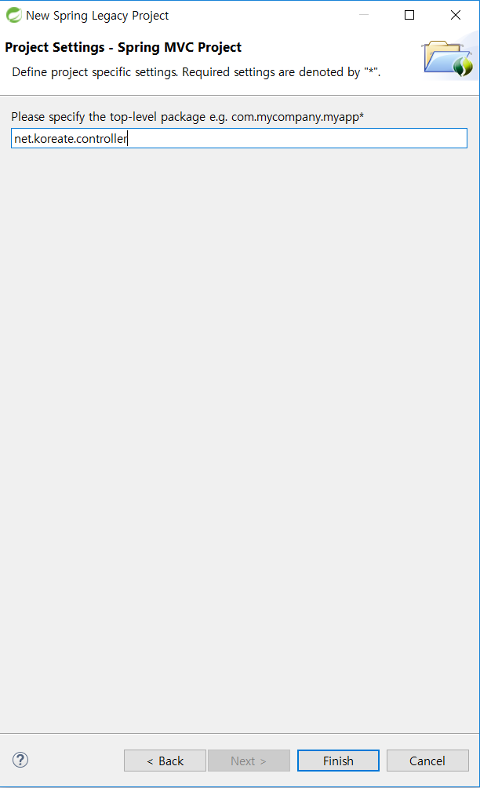
3. Spring MVC 프로젝트의 구조
1. 프로젝트 이름 작성
2. 프로젝트 구조 선택
3. 패키지 구조 작성

Slide 16
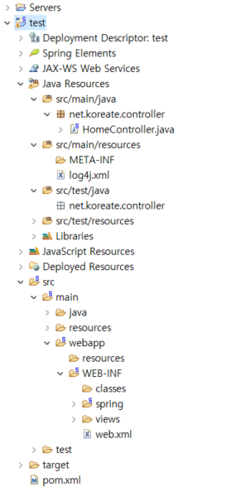
3. Spring MVC 프로젝트의 구조
개발되는 자바 코드의 경로
서버가 실행될 때 필요한 파일들의 경로
테스트 전용 경로(단위 테스트 작성 경로)
외부자원 resources 파일 위치 경로
Spring 설정 파일의 경로
JSP(VIEW)파일의 경로
Application 설정 정보
Maven 설정 파일

Slide 17
3. Spring MVC 흐름도
3. 존재한다면 요청에 대한 처리를 컨트롤러에 위임(요청)한다.
*Mapping : 사용방법을 배분하는 것(Spring에서는 사용자의 요청에 따른 처리를 배분한다 라고 볼 수 있다.)
HandlerMapping
Controller
4. 컨트롤러가 클라이언트의 요청을 처리하고 나면 결과를 보여줄 View의 이름을 반환(return)한다.
2. 핸들러 매핑에 해당요청을 매핑한 컨트롤러가 있는지 검색요청
1.서블릿에게 URL로 접근하여
해당 정보를 요청
웹 브라우저
CLIENT
DispatcherServlet
Model & View
8. 결과 출력
5. 컨트롤러에서 보내온 View의 이름을 서블릿이 ViewResolver에 보내 해당되는 경로의 View를 검색한다.
7. View의 처리결과를 서블릿에 전달
VIEW
ViewResolver
6. 검색한 결과를 view에 전달

Slide 18
3. Spring MVC 흐름도 – Front Controller
Service 주입
Dao 주입
Session Template 주입
model
controller
service
DAO
JSP
model
MyBatis
HTML
DATABASE
CSS
javascript
Presentation Layer
Business Layer
Data Access Layer

Slide 19
3. Spring MVC 흐름도 - FrontController
Presentation Layer : ui를 담당하는 구성요소들이 들어감.
웹인지 모바일 앱인지에 따라서 사용하는 기술이 변경
Business Layer : 서비스 계층이라고도 하며, 고객의 요구사항을 반영하는 계층.
사용자의 환경이 아닌 기능적인 요구사항을 구현하는 곳.
어떤 형태의 데이터가 필요하고, 반환될 것인가를 결정.
Data Access Layer : 데이터 처리를 전문으로 담당

Slide 20
4. Spring @Annotation
@ComponentScan
@Component(@Service, @Repository, @Controller 등)이 붙은 클래스 Bean들을 찾아서 Context에 Bean을 등록해주는 Annotation
== <context:component-scan base-package=“설정 패키지”/> (XML 설정)
Base-package 해당 패키지 아래에 있는 컴포넌트들을 찾고 Bean을 등록시킨다.(spring-context)에서 처리
생성된 빈의 이름은 자동으로 첫문자가 소문자로 변경되어 적용된다.
(HomeController -> homeController)
@RequestMapping
-요청 URL을 어떤 메서드가 처리할지 mapping 해주는 어노테이션.
컨트롤러 또는 컨트롤러의 메소드에 적용
- 요청에 따른 각종 설정

Slide 21
4. Spring @Annotation
@MoelAttribute
View에서 전달해주는 파라미터를 Class(Vo/Dto)의 멤버 변수로 binding 해주는 Annotation.
바인딩 기준은 <input name=“id”/> 처럼 어떤 태그의 name 값이 해당클래스의 멤버 변수명과 일치해야 하고 set method 명도 일치해야 한다.
@ModelAttribute(“user”) User user
public class User{
String id;
public void setId(String id){this.id=id}
}
또는 넘어 온 값에 대한 직접적인 변수 타입으로도 바인딩이 가능하다.
@ModelAttribute(“id”) String id
@ModelAttribute를 이용하면 값을 메서드에서 넘겨받으면서 자동으로 Model에 값이 저장된다.

Slide 22
4. Spring @Annotation
@SessionAttributes
세션에 데이터를 저장
@SessionAttributes(“name”) 이라고 하면 Model의 key값이 “name” 으로 있는 값은 자동으로 세션에 저장
@RequestBody
- 요청이 온 데이터(JSON형식)를 바로 클래스나 Model로 매핑하기 위한 어노테이션
@RequestParam
Request의 요청 parameter에서 값을 가져온다.
@PathVariable
메소드 파라미터 앞에 사용하면 해당 URL에서 {특정값} 형태의 값을 변수로 받아올 수 있다.

Slide 23
4. Spring @Annotation
@ResponseBody
View가 아닌 json 형식의 값을 응답할 때 사용하는 어노테이션.
문자열을 리턴하면 그 값을 ResponseBody에 text/html 형태로 문자열을 반환.
만약 객체(Object)를 return하는 경우 jackson 라이브러리에 의해 json 형태의 문자열로 변환되어 전송된다.
Context에 설정된 resolver를 무시한다고 보면 된다.(viewResolver)
@RestController
@Controller + @ResponseBody
요청을 받아 처리하되 모든 RequestMapping된 메서드에 자동으로 @ResponseBody가 처리되어 viewResolver를 무시하고
객체 또는 문자열을 반환한다.
Data 전송 전용으로 사용된다고 볼 수 있다.

Slide 24
4. Spring @Annotation
@ControllerAdvice
Class 위에 @ControllerAdvice를 작성하면 context내부에서 Exception이 발생 했을 때 예외를 처리할 수 있게 해준다.
@ExceptionHandler(ExceptionClassName.class)
@ControllerAdvice 처리가 된 class 내부에서 특정 예외를 처리할 때 사용한다.
@Transactional
데이터베이스 트랜잭션을 설정하고 싶은 method에 어노테이션을 적용하면
메서드 내부에서 일어나는 데이터베이스 비즈니스 로직이 전부 성공 또는 실패에 따라 자동으로 commit과 rollback 할 수 있게 해준다.

Slide 25
AOP(Aspect Oriented Programming)
AOP(Aspect Oriented Programming) 지원(관점 지향적 프로그래밍)
좋은 개발환경의 중요 원칙 : 개발자는 반복적인 코드를 줄이고 핵심 비즈니
스 로직에만 집중할 수 있어야 한다.
대부분의 시스템이 공통으로 가지는 보안이나 로그,트랜잭션과 같은 핵심비즈니스 로직은 아니지만 반드시 처리가 필요한 부분을 횡단 관심사(cross-concern)이라고 하며 이러한 횡단 관심사를 분리해서 제작하는것이 가능하게 지원하는것이 AOP 이다.
핵심 비즈니스 로직에만 집중해서 코드를 개발
프로젝트 마다 다른 관심사를 적용할 때 코드의 수정을 최소화
원하는 관심사의 유지보수가 수월한 코드를 구성

Slide 26
5. Spring의 AOP
Aspect : 비즈니스 핵심 로직은 아니지만 반드시 해야 하고 공통적으로 처리되
어야 할 작업(횡단관심사 : cross-concern)
고객
상품
배송
보안
로깅
트랜잭션
보안검증이 된 사람에 의해서만 특정 비즈니스 로직이 이뤄줘야 하지만 그 자체가 고객의 비즈니스는 아니다.

Slide 27
5. Spring의 AOP의 동작 방식
프록시(proxy 패턴) – 실제 개발자가 작성한 코드와 컴파일되거나 실행시에 동작 하는 코드가 다르다.
외부에서의 호출
Proxy 객체
Target
(실제 객체)
외부에서 특정 객체(target)을 호출하면, 실제 객체를 감싸고 있는 바깥쪽 객체(Proxy)를 통해서 호출.
Proxy 객체는 AOP의 기능이 적용된 상태에서 호출을 받아 사용되고 실제 객체와 동일한 타입을 자동으로 생성할 수 있기 때문에 외부에서는 실제 객체와 동일한 타입으로 호출 할 수 있다.
*proxy : 직접호출 방식이 아닌 간접 호출을 의미

Slide 28
5. Spring의 AOP 관련용어
용어 | 설명
Aspect | 공통 관심사에 대한 추상적인 명칭 ex) 로깅,보안,트랜잭션과 같은 기능 자체에 대한 용어
Advice | 실제로 기능을 구현한 객체
Join Points | 공통 관심사를 적용할 수 있는 대상. Spring AOP에서는 각 객체의 메소드가 이에 해당
Pointcuts | 여러 메소드 중 실제 Advice가 적용될 대상 메소드
Target | 대상 메소드를 가지는 객체
Proxy | Advice가 적용되었을 때 만들어지는 객체
Introduction | Target에는 없는 새로운 메소드나 인스턴스 변수를 추가하는 기능
Weaving | Advice와 target이 결합 되어서 프록시 객체를 만드는 과정

Slide 29
5. Spring의 AOP 동작 모델
Aspect
Advice
Pointcut
Join points
Adivce : 실제 적용 시키고 싶은 코드 자체, 개발자가 만드는 것은 Aspect가 아닌 클래스를 제작하고 @Advice를
적용하는 것. 예를 들어 로그 출력 기능, 파라미터 체크 기능 자체는 Aspect 용어로 부르지만 실제 구현 시
에는 Advice를 제작한다고 표현
Target : 실제 비즈니스 로직을 수행하는객체. Aspect를 적용해야 하는 대상 객체.
Join Points : 작성된 Advice가 활약할 수 있는 위치를 의미. 예를 들어 BoardService에서 등록 수정 삭제만을 골라
서 Advice를 적용할 수 있는데, 이때 BoardService의 모든 메소드는 joinPoint가 됨.
PointCuts : 여러 joinPoints 중에서 Advice를 적용할 대상을 선택하는 정보. 이를 통해서 특정 메소드는 Advice가
적용된 형태로 동작.

Slide 30
5. Spring의 AOP 구현 클래스 관련 용어
용어 | 설명
Before Advice | Target의 메소드 호출 전에 적용
After returning | Target의 메소드 호출 이후에 적용
After throwing | Target의 예외 발생 후 적용
After | Target의 메소드 호출 후 예외의 발생에 관계없이 적용
Around | Target의 메소드 호출 이전과 이후 모두 적용(가장 광범위하게 사용됨)

Slide 31
2-4. Transaction의 지원
Transaction 처리
데이터베이스를 이용할 때 반드시 신경 써야 하는 부분은 하나의 업무가 여러 작업으로 이뤄지는 경우의 트랜잭션이다.
이 트랜잭션의 처리는 상황에 따라서 복잡하게 구성될 수도 있고, 아닐 수 도 있으나 그때마다 코드를 이용해서 처리하는 작업은 개발자에게 엄청난 부담을 준다.

Slide 32
5. Spring MVC의 인터셉터(intercepter)
Spring MVC의 인터셉터 : 웹 애플리케이션 내에서 특정한 URI 호출을 말 그대로
‘가로채는’ 역할.
로그인한 사용자만이 사용할 수 있는 기능을 제어 할 수 있기 때문에 기존 컨트롤러의 로직을 수정하지 않고도, 사전이나 사후에 제어가 가능하다.
Spring AOP 기능과 HandlerInterceptor의 차이
AOP의 Advice와 HandlerInterceptor의 가장 큰 차이는 전달받는 Parameter의 차이
Advice의 경우 JoinPoint 또는 ProceedingJoinPoint 등을 활용해서 호출대상이 되는 메소드의 파라미터 등을 처리하는 방식.
HandlerInterceptor는 HttpServletRequest, HttpServletResponse를 파라미터로 받는 구조
일반적인 경우 Controller는 DTO(Data Transfer Object)나 VO(Value Object) 타입을 주로 파라미터로 활용
HandlerInterceptor는 기존의 Controller에서는 순수하게 필요한 파라미터와 결과 데이터를 만들어 내고, 인터셉터를 이용해서 웹과 관련된 처리를 도와주는 역할을 한다.

Slide 33
5. Spring MVC의 인터셉터(intercepter)
Servlet의 filter와 HandlerInterceptor의 공통점과 차이점
Filter 와 HandlerIntercepter는 특정 URI에 접근할 때 제어하는 용도로 사용된다는 공통점을 가진다.(설정또한 유사한 부분이 많다.)
두 기능의 가장 큰 차이점 -> 실행시점에 속하는 영역(Context)

Slide 34
5. Spring MVC의 인터셉터의 주요 메소드
용어 | 설명
preHandle(request, response,handler) | 지정된 컨트롤러의 동작 이전에 가로채는 역할로 사용
postHandle(request,response, handler, modelAndView) | 지정된 컨트롤러의 동작이후에 처리, Spring MVC의 Front Controller 인 DispatcherServlet이 화면을 처리하기 전에 동작
afterCompletion(request,response,handler, exception) | DispatcherServlet의 화면 처리가 완료된 상태에서 처리

Slide 35
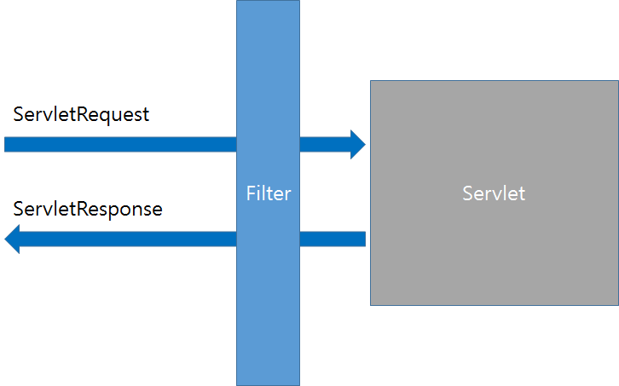
6. Web Application Filter

Slide 36
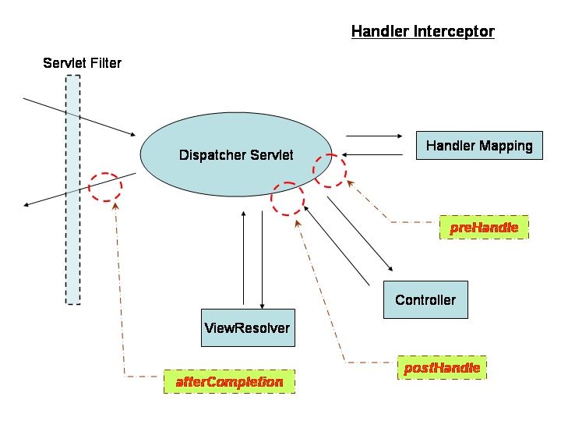
6. Spring Context Interceptor

Slide 37
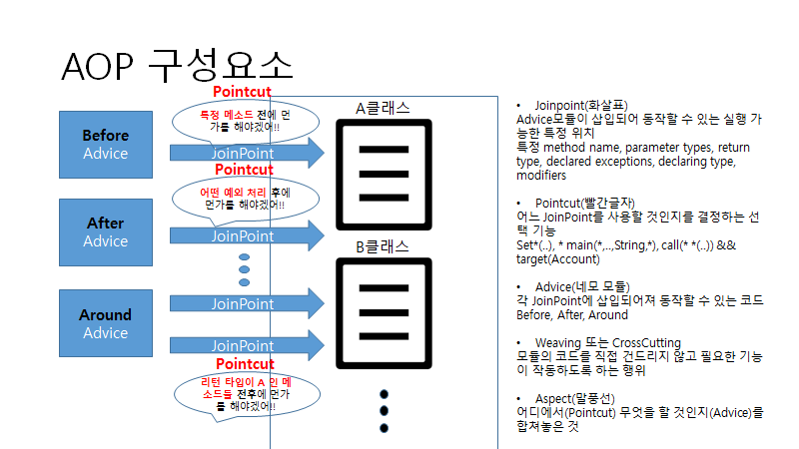
6. Spring Context AOP

Slide 38
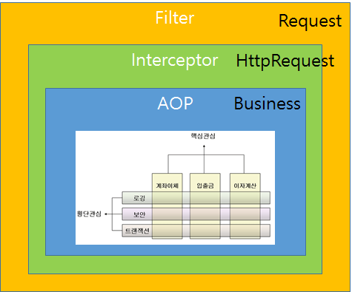
6. Web Application Work-flow

